Slide 1

选课操作说明
（学生版）
辛杏杏

Slide 2


Slide 3
善于利用互联网提升自我
已成为21世纪最大的学习力

Slide 4
操作说明
用猎豹浏览器打开网址：gdc.fanya.chaoxing.com
如何登陆
（选课只能在此网址进行，学习通不支持选课）

Slide 5
网页端
登录本校泛雅网络教学平台，点击【登录】按钮，首次登录时，在登录页面点击【新用户注册】，使用个人手机号实名制注册登录，按照提示设置密码，并绑定单位UC码，赣东学院单位UC码：10632）及学号，登录成功之后点击个人头像处进行绑定信息确认。

Slide 6
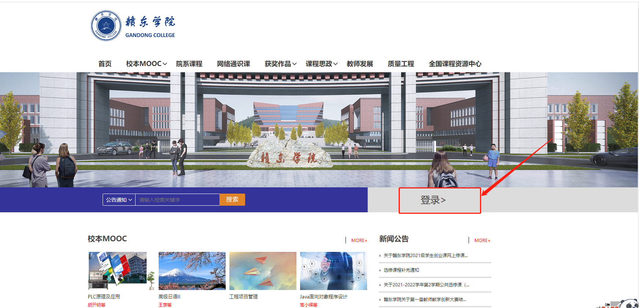
点击“登录”

Slide 7
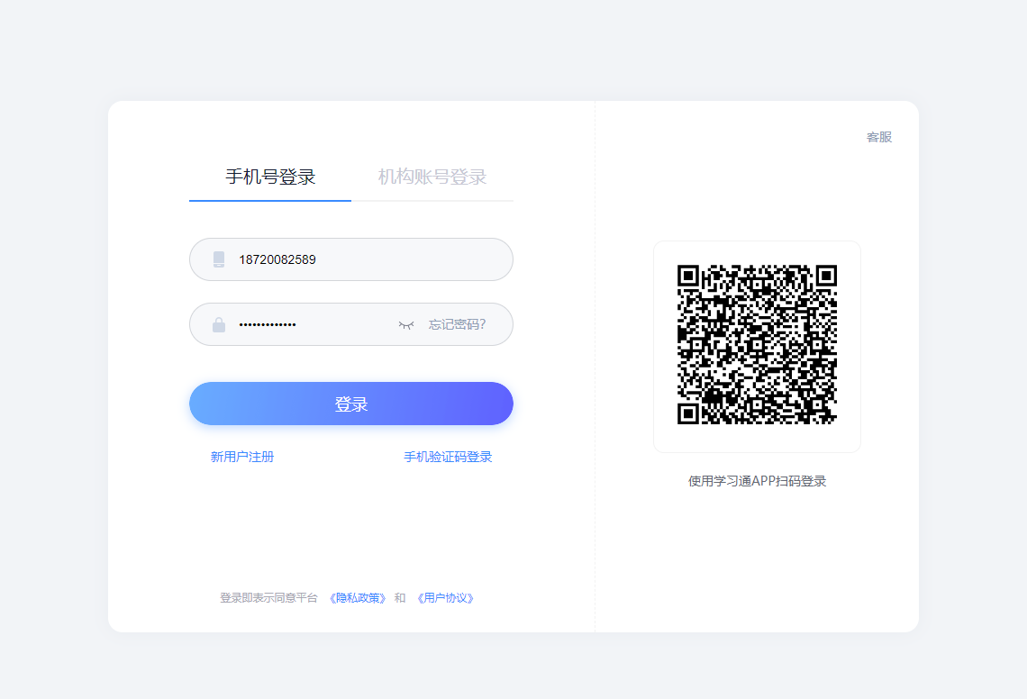

Slide 8
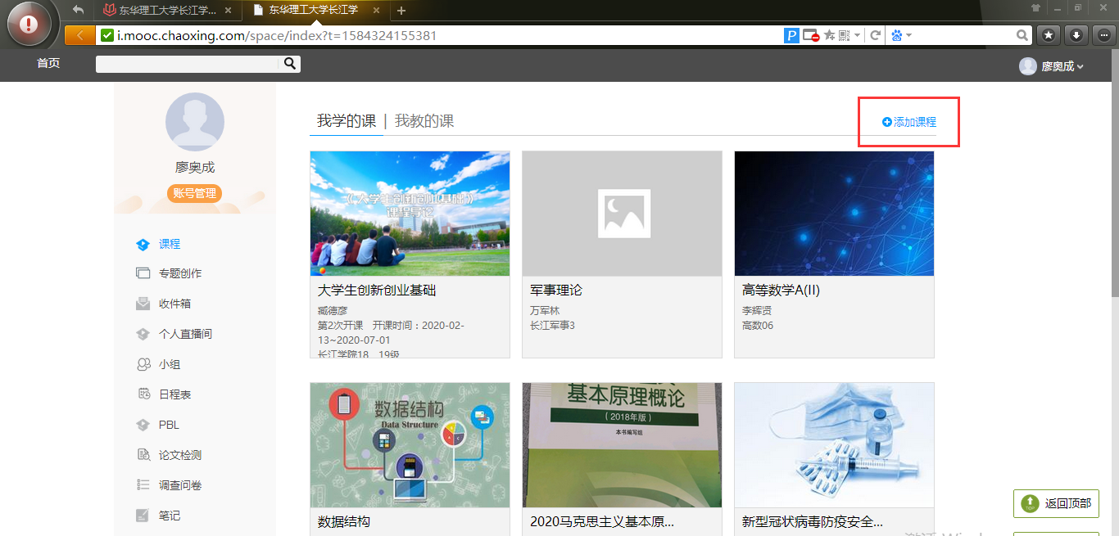
点击右上角“添加课程”

Slide 9
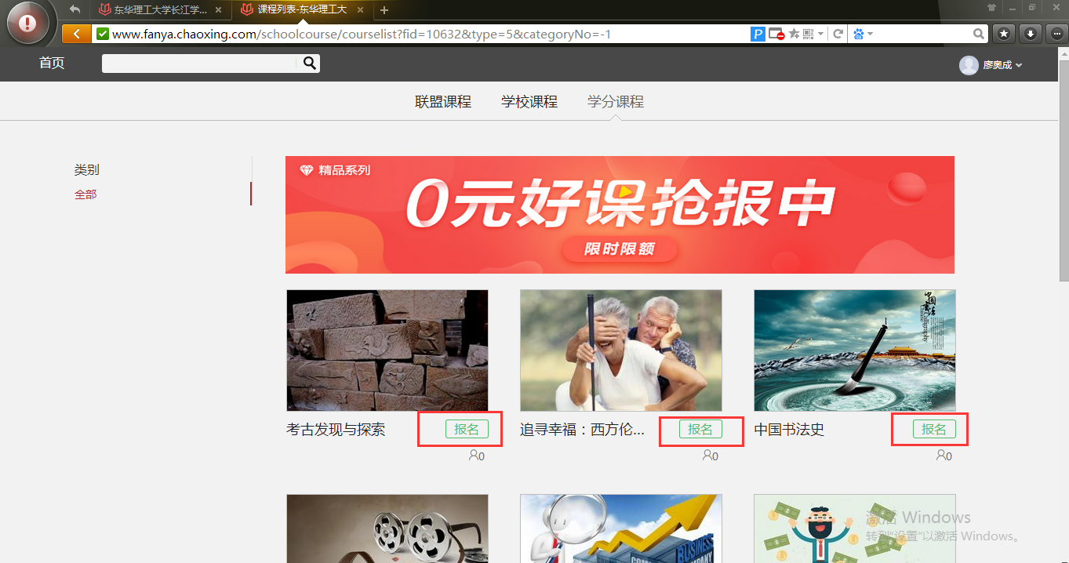
点击课程右下角的“报名”

Slide 10
操作说明
点击课程进入学习空间，点击章节进行学习，完成任务点（视频+章节测验）
如何学习

Slide 11
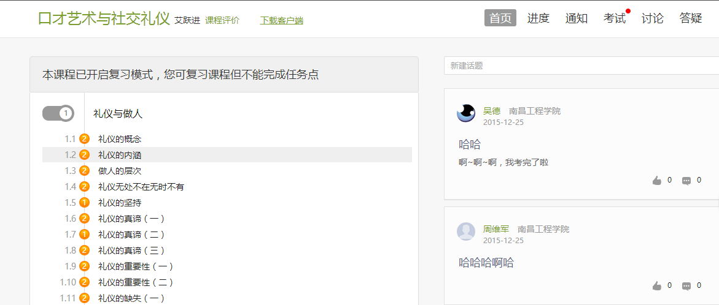
友情提示：本平台采用云平台运行及实名注册制，请同学们在平台上进行讨论、互动时注意文明用语，不可发表反共、反党之言论，平台可追踪到言论发表本人，请谨慎待之！

Slide 12
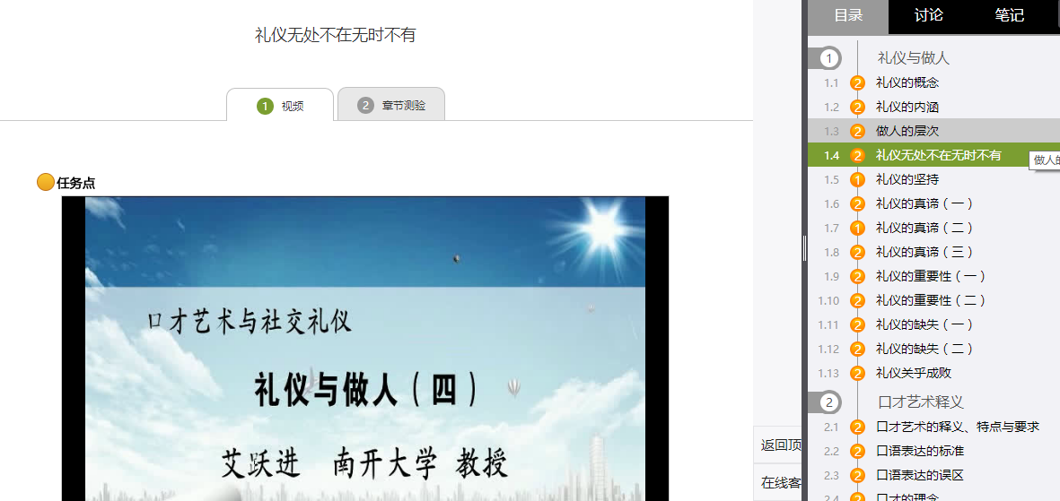
防拖拽、防跳集技术。
名师视频20分钟左右，章节测验10题左右，完成才可以进入下一集

Slide 13
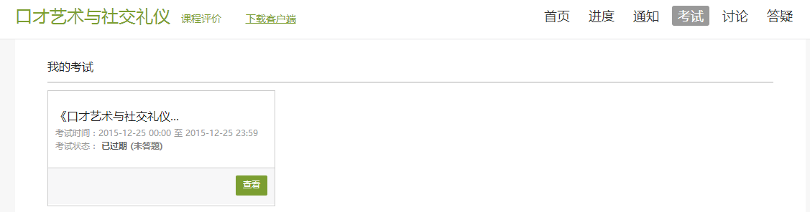
操作说明
完成所有任务点后，可考试
如何考试

Slide 14
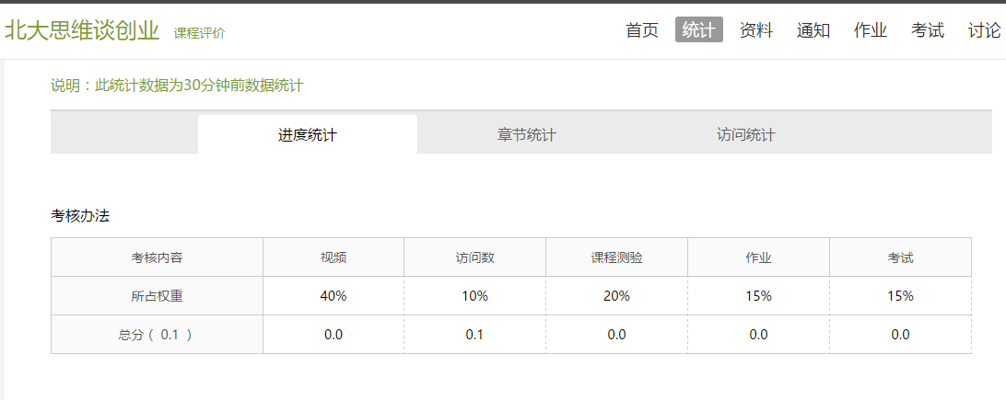
操作说明
如何考核

Slide 15

手机端学习

Slide 16
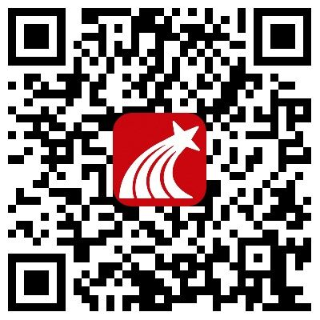
在应用市场直接搜索
“超星学习通”
或
“扫一扫”二维码
下载客户端

Slide 17
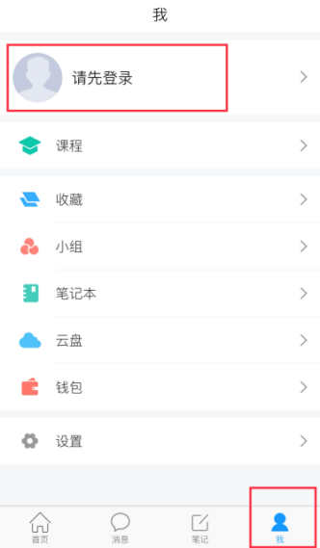
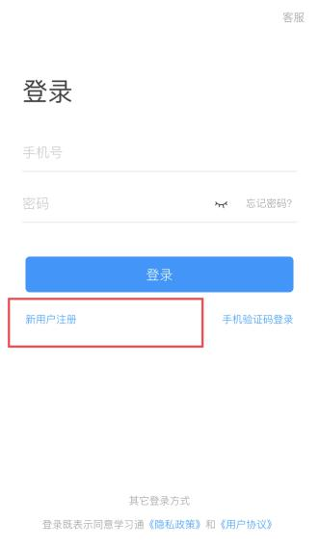
1.打开学习通，选择页面右下角“我”，点击“请先登录”—“新用户注册”，使用个人手机号实名制注册登录，按照提示设置密码

Slide 18
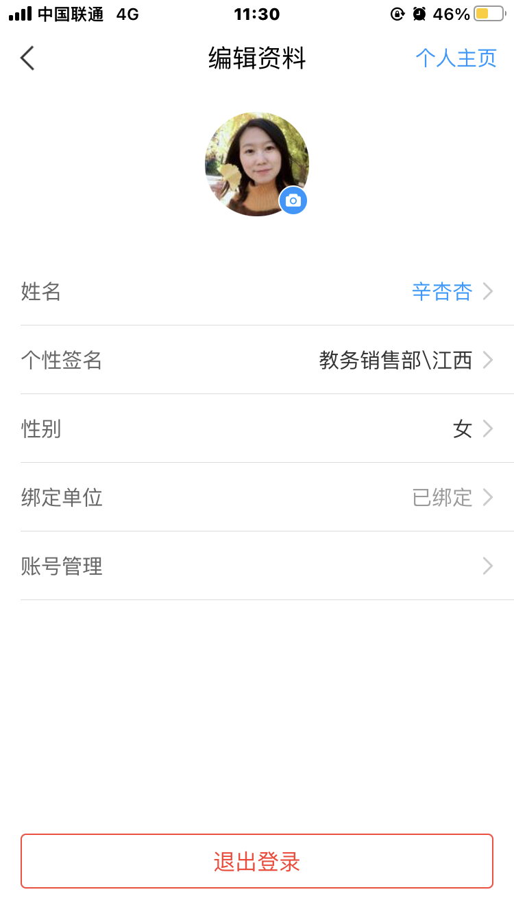
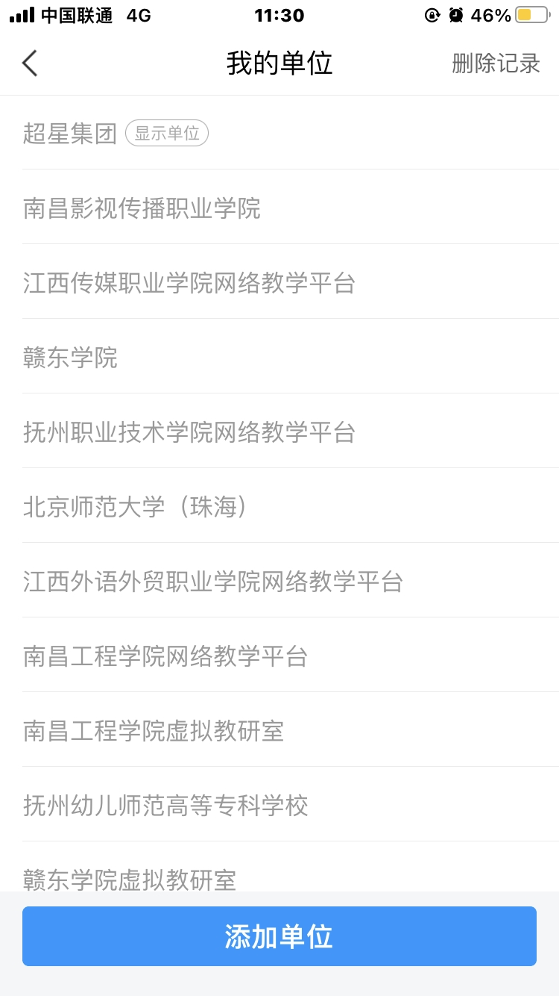
2.登录成功之后，点击个人头像处，在“绑定单位”处“添加单位”，按指引输入单位UC码10632及学号。

Slide 19
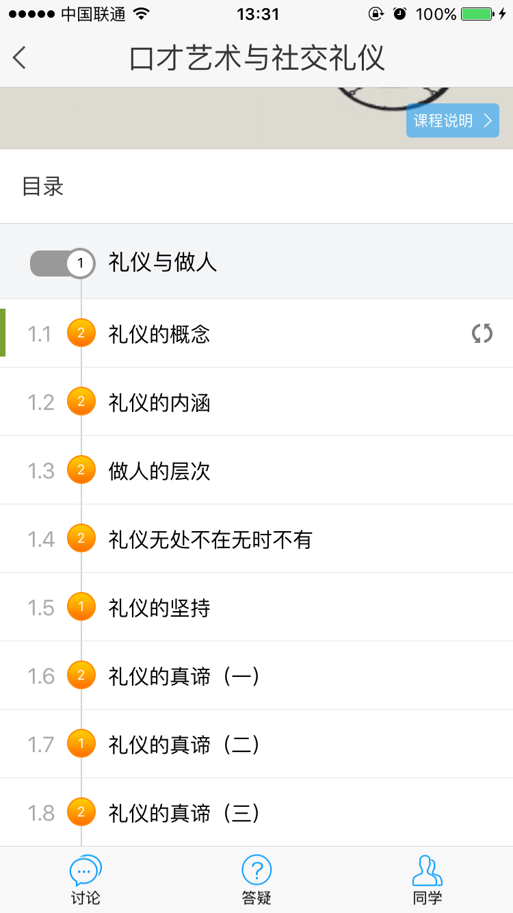
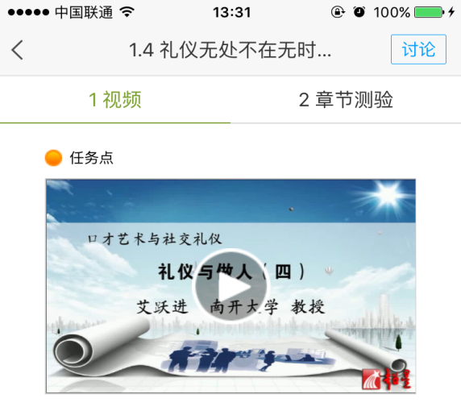
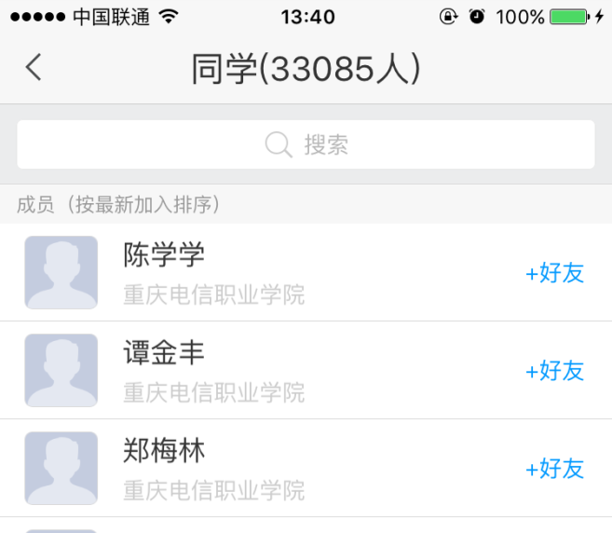
看视频、做测验
全国有3万多人学习这门课程，可加其他学校学生好友

Slide 20

常见问题

Slide 21
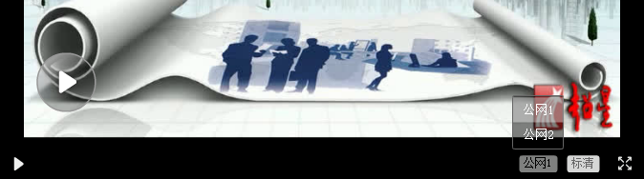
1）视频无法播放
在视频播放器右下角切换到“公网标清”试试，如果视频是黑屏的话，建议安装flash播放插件。
怎么处理

Slide 22
2）视频无法播放到下一集
建议把视频和作业全部完成再进入下一集，如果都完成了还是无法进入下一集，点击页面右侧章节后的小圆圈，复核一下试试。
怎么处理

Slide 23
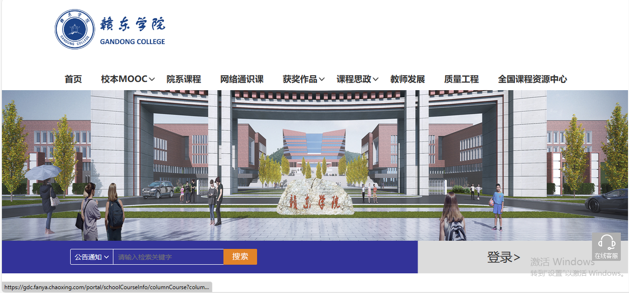
更多帮助可联系公司客服
1、在线客服

Slide 24
我的联系方式
辛杏杏
132-9654-8820
QQ：327654262

